Slide 1
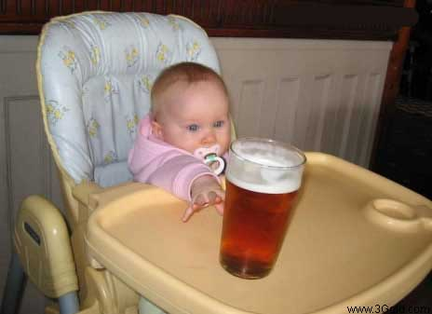
Status på udvikling af projekt: Unge og alkohol
Per Kim Nielsen
Projektchef
Kræftens Bekæmpelse

Slide 2
Hvorfor arbejde med Alkohol i Kræftens Bekæmpelse
Øger risikoen for kræft:
Munden, spiserøret, struben, leveren og brystkræft hos kvinder
En af de faktorer der er med på Den Europæiske Kodeks mod Kræft
8 % af de ca. 3.000 alkoholrelaterede dødsfald.
Starte projekt inden for:
Områder andre ikke laver
Relevant i forhold til vores mål
Samarbejde med andre
Unge.

Slide 3
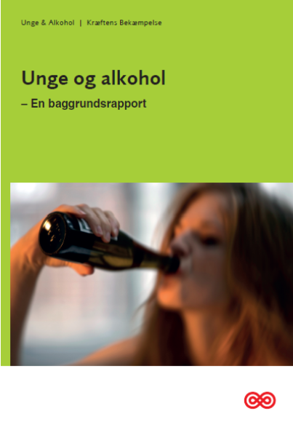
Arbejdsmetoder
Viden – Politik – Handlinger
Intervention Mapping
Indsamle videnskabelig viden,
effekt på interventioner i Danmark, udenlandske interventioner og determinanter, der har betydning.
Baggrundsrapport

Slide 4
Vores vision og mål
Vision
Ingen børn og unge under 16 år drikker alkohol
Ingen storforbrugere af alkohol i aldersgruppen 16-20 år
Ingen binge drinking blandt 16-20 årige.
Mål
Rammer og regler, der fremmer en senere alkoholdebut hos børn og unge
Rammer og regler, som gør det lettere at have et moderat alkoholforbrug
At værdier og normer ikke presser unge til storforbrug af alkohol eller binge drinking
Effektive interventioner, der fremmer en senere alkoholdebut hos børn og unge
Effektive interventioner, der fastholder unge i et moderat alkoholforbrug
Effektive interventioner, som retter sig imod unge storforbrugere og binge drinking.

Slide 5
Målgruppe
Den overordnede og primære målgruppe er børn og unge mellem 11 og 20 år
Børn og unge i grundskolen
5.-6. klasse: Forebyggelse af alkoholdebut
7.-9. klasse: Forebyggelse af alkoholdebut samt fuldskab og binge drinking.
Unge i 10. klasse, på efterskoler og ungdomsuddannelser
Forebyggelse af fuldskab og binge drinking.
Forældre
Aktører med ansvar for børn og unge
Politikere og andre beslutningstagere.

Slide 6
Determinanter

Slide 7
Determinanter
Regler - hjemkomsttidspunkt – genstandsgrænser
Forældres eget forbrug og kommunikation
Socioøkonomisk status, forældre er skilt og forældres uddannelse
Egen uddannelse, forholdet til skolen og skolens politik
Venners forbrug og gruppepres
Risikovillighed
Festens frirum
Kønsidentiteter. Modenhed, social prestige og eksklusion.

Slide 8
Hvad sker der i Danmark? Aktører, organisationer og interventioner
Regler og lovgivning
Alkoholpolitisk Landsråd
Den Sundhedsfremmende Skole
Blå Kors
Alkoholdialog.dk
Center for Ungdomsforskning
Tackling
Bryggeriforeningerne
bad-ad.dk
Festival Danmark
Ung og Sund
SSP
zero16.dk
Center for Rusmiddelforskning, ÅU
Opsøgende arbejde f.eks. Natteravnen
Danmarks Pædagogiske Universitet
Undervisningsmaterialer
Roskilde Universitet
Dialogskabende materialer fra Sundhedsstyrelsen
Folkesundhed Københavns Kom.
Institut for Folkesundhed KU
Alkoholfrie fester
GODA
Du bestemmer metoden
Ung Dialog
Sundhedsstyrelsen
Ung til ung
Kommunernes Bevillingsnævn
Ansvarlig Udskænkning
Notka
Ringstedforsøget – sociale overdrivelser
SIF
Komiteen for Sundhedsoplysning
Festival Danmark – Against Drugs
Sundby Netværket
Center for Interventionsforskning SDU
Forældre Dialog
Undervisningsministeriet

Slide 9
Erfaringer med interventioner
Danske
Mange kommuner har politik på ungeområdet og/eller projekter i gang
Varierende formål, metode og indhold
Effektevalueringer er vage eller ikke eksisterende
Ofte sammen med rusmidler og tobak.
Udlandet
Flere interventioner har en positiv effekt
Svært at sammenligne studierne og dermed sige hvilke metoder, der virker bedst
Yngre. Ofte bedst hvor forældre er inddraget
Ældre unge. Fremhæves personlig rådgivning og internet.

Slide 10
Hvilke handlinger kan vi komme med?
Informationsdeling
Sammenhængen mellem kræft og alkohol
Oversigt over interventioner og samarbejdspartnere
Alkoholfri alternativer
Adgang til undervisningsmaterialer (X-IT)
Information til forældre.
Forebyggelse af alkoholdebut
5.-6. klasse. Forebyggelse af alkoholdebut
7.-9. klasse. Forebyggelse af alkoholdebut samt fuldskab og bringe drinking
Ansvarlig forbrug
10. klasse, efterskoler, produktionsskoler samt ungdomsuddannelser.
Alkoholfri alternativer
Politisk arbejde.

Slide 11
Anbefalinger
En samlet national strategi
Aldersgrænse for køb af alle slags alkoholprodukter skal være 18 år
Betydelige prisstigninger på alkoholprodukter
Tilgængelighed af alkohol skal mindskes
Synligheden af alkohol i det offentlige rum skal begrænses
Udvidelse af forbuddet om udskænkning af alkohol til alle personer under 18 år
Konkrete politikker hos kommuner og uddannelsesinstitutioner i forhold til børn, unge og alkohol
Udvikling af nationale forebyggelsesprogrammer til skoler, forældre og lokalsamfund
Øget kontrol og regulering i forhold til alkoholprodukter
Reklameforbud for alkoholprodukter
Regler for alkohol på tv og film.

